Slide 1
FRAMTIDAS LÆRINGSMILJØ
KOLLEKTIVT PROFESJONELT LÆRINGSFELLESSKAP
EVIDENSBASERT UNDERVISNING – LÆRERE SOM FORSKER I EGEN PRAKSIS.
INDIVIDUALISERT- TILPASSA OPPLÆRING
TEKNOLOGI
DELING
INTERAKTIVT
LÆREMIDDEL
NYE VURDERINGSFORMER OG NY VURDERINGSPRAKSIS.
UBEGRENSA DIFFERENSIERINGMULIGHETER
DEN SELVREGULERTE ELEV- DET MYNDIGGJORTE BARNET
«RICH QUESTIONS AND BIG IDEAS»
LÆRINGSSLØYFA
SPRÅKLØYPER- SYSTEMATISK ARBEID MED LESING OG SKRIVING
«FLIPPED CLASSROOM»

Slide 2
LUDVIGSENUTVALGET
1. Dybdelæring
Dybdelæring handler om elevenes gradvise utvikling av forståelse av begreper, metoder og sammenhenger innenfor et fagområde.
Det handler også om å forstå temaer og problemstillinger som går på tvers av kunnskapsområder.
Dybdelæring innebærer at elevene bruker sine evner til å analysere, løse problemer og reflektere over egen læring til å konstruere en varig forståelse.
Å lære noe grundig og med god forståelse forutsetter aktiv deltagelse i egne læringsprosesser, bruk av læringsstrategier og evne til å vurdere egen mestring og fremgang.

Slide 3
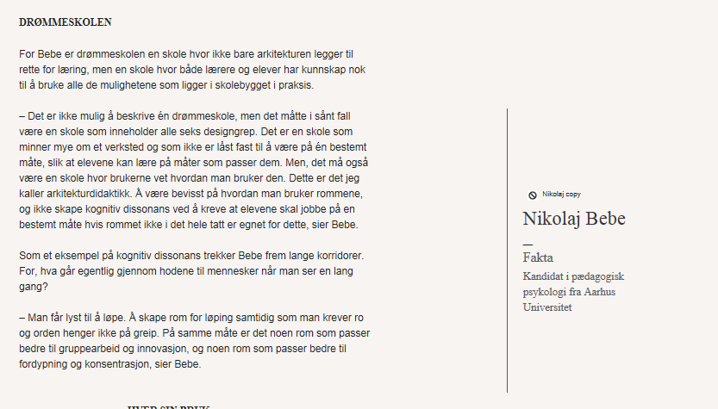

Slide 4
Bebe- de seks designgrep
1.Behov for fysisk stabilitet og destabilitet
2.Fysiske rammer som fremmer flow
3.Sammenheng og tydelighet
4.Eierskap og motivasjon
5.Den kreative prosessen
6.Fysiske rammer som skaper kommunikasjon

Slide 6
Ide – funksjonsbeskrivelse Kirkelund
Bygge for framtida
Åpenhet
Transparens
Fleksibilitet
Hele bygget er læringsareal.
Estetisk utforming som innbyr til å komme inn, være og lære.
Miljø, renhold-Innesko
Inspirerende uteområde

Slide 7
Ide – generell funksjonsbeskrivelse Kirkelund
Egen inngang pr. trinn med garderober
3 klasserom for inntil 75-80 elever pr trinn
Ett grupperom pr. klasse
Skyvevegger- åpne opp ved behov.
Åpne arealer i tilknytning til klasseromma
Variert møblering.
Overgang til den gamle framhaldsskolen.
Universell utforming
Overbygg/leskur.

Slide 8
Vestgård skole
Arbeidsrom for lærere
Møterom
Personalrom
Kontorer
Klasserom til praktisk-estetiske fag/ferdigheter
Ide:
Det profesjonelle læringsfellesskapet
Fleksibel bruk av rommene
Øke trivselen for ansatte og elever
Funksjonelle arbeidsplasser og kontorer
Lys og luft
Aktivitet
Utnytte eksisterende areal

Slide 9
Opprinnelig vedtak i KS i 2014:
Tredje byggetrinn Kirkelund
Flatskolen låneramme 50 mill. i øk. planen
Beregnet kostnad varmesentral kr. 5 mill.

Slide 10
Vedtak i KS juni 2016
Skolene i Skiptvet fortsetter med samme organisering som i dag med 1-4. trinn på Vestgård og 5-10. trinn på Kirkelund. Det bygges en klasseromsavdeling på Kirkelund der Flatskolen ligger i dag. Det bygges arbeidsrom for lærere og møterom på Vestgård skole. Det bygges varmesentral på Kirkelund. Forventa kostnader på prosjektet er: Riving og nybygg på Kirkelund 42,5 mill kr Tilbygg Vestgård 6,0 mill kr Totalt 48,5 mill kr Varmesentral er anslått til 5,0 mill kr Utbyggingen starter i 2017 og avsluttes i 2018. Samarbeidet og kontakten mellom skolene styrkes i henhold til virksomhetsplanen. Tidligere nedsatt arbeidsgruppe og referansegruppe gis mandat til å utrede muligheter for oppgradering av gymfasiliteter og uteområder/lekeområder på Kirkelund skole. Det bør sees på flere muligheter som f.eks renovering av nåværende anlegg, bygging av ny idrettshall/flerbrukshall med tilhørende garderober, samt mulighet for bygging av ny idrettshall/flerbrukshall i tilknytning til dagens idrettshall.

Slide 11
Skoleutbygginga Skiptvet
Oppdraget :
Flatskolen (øk.plan, KS-juni 2016)
Varmesentral Kirkelund/Sollia (øk.plan, KS- juni 2016)
Arbeidsrom/møterom Vestgård skole ( KS juni 2016)
Uteområdet Kirkelund skole (KS juni 2016)
Renovering av gymanlegg evt. ny idrettshall(KS juni 2016)
Trafikkavvikling, parkering, «Kiss and ride» mm. Kirkelund i hht. trafikksikkerhetsplanen 2013-19 (HU-O)
Trafikkavvikling i hht. trafikksikkerhetsplan 2013-19 Vestgård (HU-O)

Slide 12
Status utbyggingsprosjekt på skolene i Skiptvet.
Arkitektfirma – Østre Linje, Askim.
Første møte med arkitekter onsdag 29.mars.
Tre delprosjekt
Delprosjekt.1. Kirkelund skole/Flatskolen. Uteområde, parkering og
trafikkavvikling Kirkelund skole.
Delprosjekt 2. Vestgård skole/Trafikkavvikling Vestgård skole.
Delprosjekt 3. Varmesentral Kirkelund/Sollia.

Slide 13
Framdrift :
Åpen prosess:
Ukentlige møter i arbeidsgruppa.
Referansegruppa samles ved behov. Siste møte var 6.juni.
Første presentasjon fra arkitektene 19. april
Engasjert prosjektingeniør fra 06.06. i påvente av nyansatt i PLT.
Skisseprosjekt legges fram 6.juni
Orientering på møtene i HU-O, formannskap og kommunestyre.
Ferdig forprosjekt 5.sept.
Mulig politisk behandling av forprosjekt : 29.08,12.09,19.09 eller på ekstraordinært kommunestyremøte i oktober
Utlysing av prosjekt på Doffin i sept.

Slide 14
Arbeidsgruppa skoleutbygging
Johan Søfteland, oppvekst
Øyvind Thømt, PLT
Øyvind Nordberg, PLT
Hege Brødholt, Vestgård skole
Anne Kiserud, VO Vestgård skole
Åge Kåsen, PLT/Vestgård skole
Anne Jorid Thomassen Næss, Kirkelund skole
Hans Petter Høntorp, AT/VO Kirkelund skole
Harald Søby, PLT/Kirkelund skole
May Lauritzen, arkitekt Østre Linje
Dag Eriksen, arkitekt Østre Linje

Slide 15
Referansegruppa
Elevråd Vestgård: Maren Pedersen Dahl
FAU Kirkelund: Steinar Jahnsen
FAU Vestgård: Øyvind Enger
Fagforbundet: Tone Kjernsbekk
Utdanningsforbundet: Alex B. Sveen
Barn og unges repr., Tone Frorud (sekr)
HU-O : Richard Narvestad
HU-O : Mona Herstad Frorud
Ungdomsrådet : Emil Enger, Natalie Christiansen, Liv Nora Frorud
Elevråd Kirkelund: Joachim Sørensen

Slide 16
Forprosjekt
Bygger på vedtaket i kommunestyret 13.12. 16 Prosjektstyring - Organisering og ansvar ved gjennomføring av prosjekter.
Arbeidsgruppa samarbeider med arkitekt om å få laget et Doffingrunnlag med kostnadsoverslag. Dette er også utgangspunkt for politisk behandling. Arbeidsgruppas arbeid fram til dette er prosess.
Referansegruppa kommer med innspill til arbeidsgruppa underveis.
Det kontraheres rådgivende ingeniører for RIBR, RIV, RIB, RIE og prosjektleder.
Det lages kravsspesifikasjon. Hva skal bygges, hvordan, hvilke regler skal gjelde, HMS,Aml.,krav til underentrep.,andre prinsipper, som krav til å ha lærlinger.
Kommunestyret må avgjøre entrepriseform- totalentreprise eller delentreprise.
Når grunnlaget er klart blir det lagt ut på Doffin.
En entreprenør vinner konkurransen. Tilbudet blir utgangspunkt for videre arbeid.
Prosessen fortsetter med en prosjektleder og byggherrerepresentant. Arbeidsgruppa er prosjektgruppe. Referansegruppa spiller inn.

Slide 17
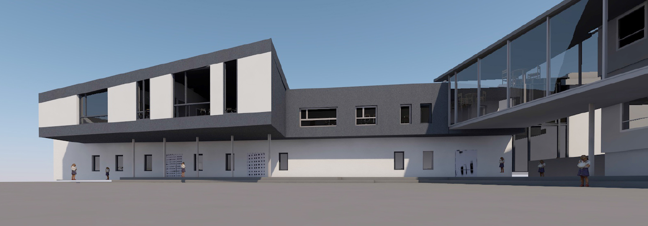

Slide 18
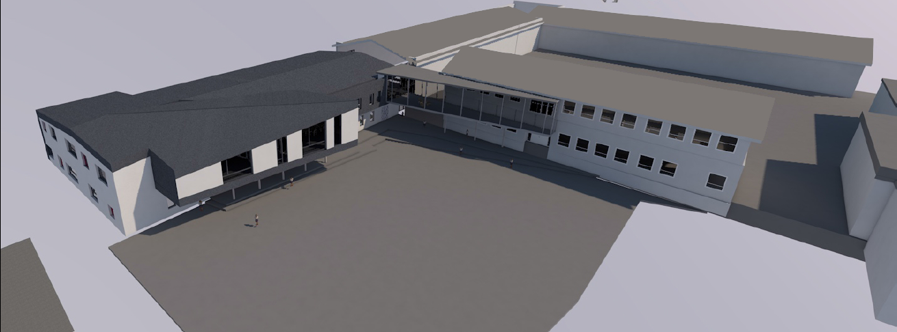

Slide 19
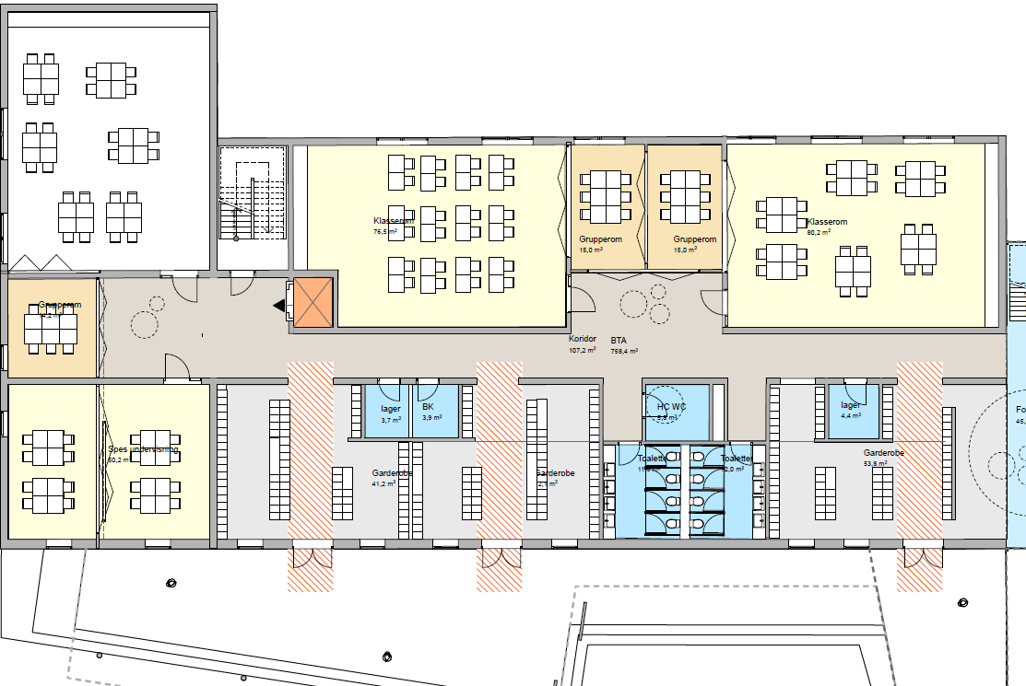

Slide 20
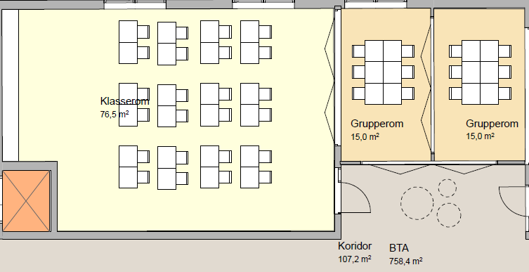
Klasserom og grupperom 1. etg.

Slide 21
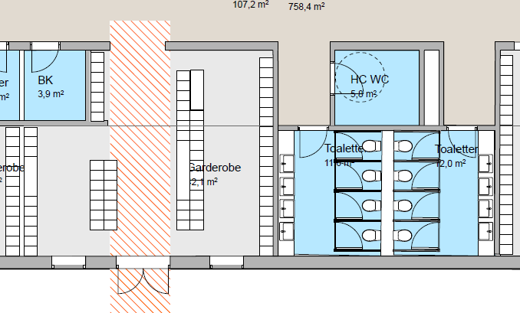
Garderober pr klasse

Slide 22
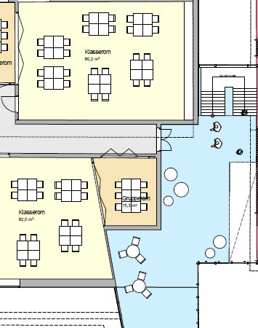
Detalj Kirkelund

Slide 23
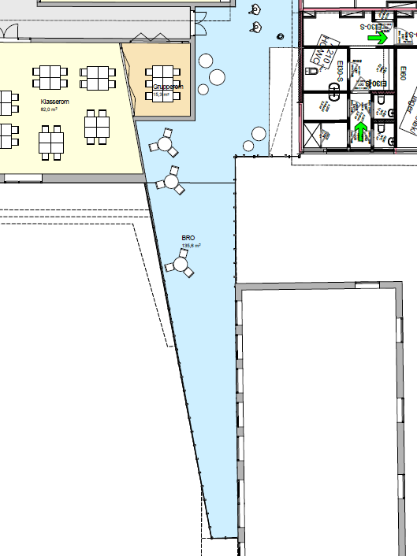

Slide 24
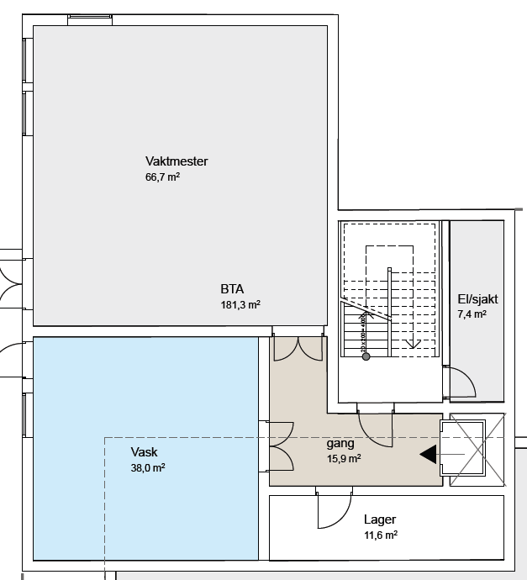
Underetasje Kirkelund

Slide 25
Arealer
Ca 1800 m2 tilbygg i to etasjer og delvis kjeller
Kvm-pris kr. 35 000,-
Klasserom 80 m2 x 9
Grupperom ca. 16 m2 x 9
Foajeer og overgang til nabobygget.
Garderober
Universell utforming- heis
Kjeller til vaktmester, renhold, lager, varemottak.(168 m2)

Slide 26
Vestgård skole
Areal ca. 300 m2 + 90 m2
Arbeidsrom 5 x 36 m2, 6 m2 pr ansatt
Kontorer til adm- 3x14m2
Gang
Utvidelse av personalrom ca 40 m2
Nytt klasserom 60 m2 + gang og toalett
Ombygging av resepsjon, møterom og klasserom

Slide 27
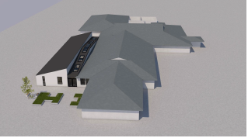

Slide 28
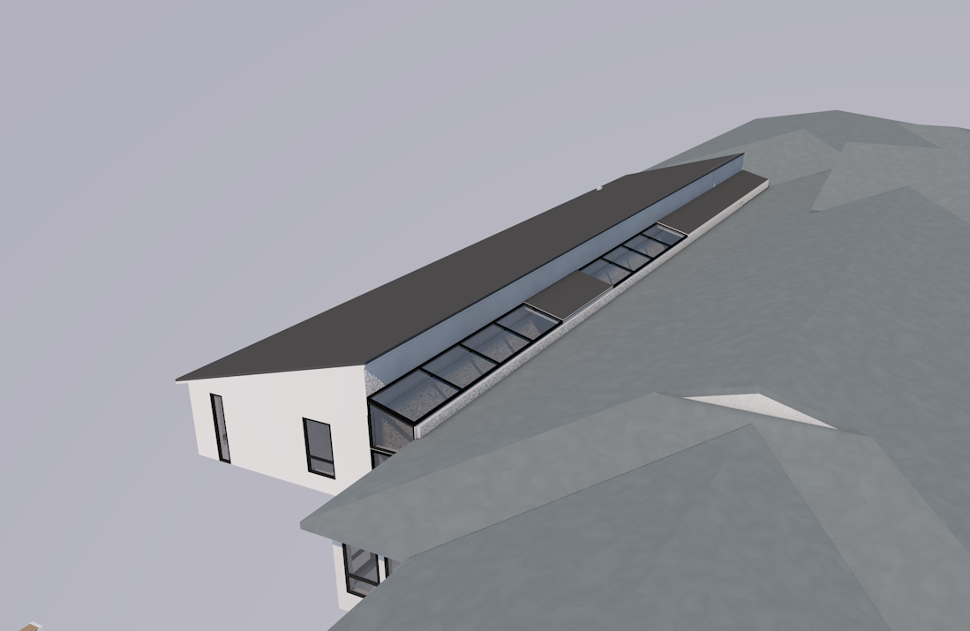

Slide 29
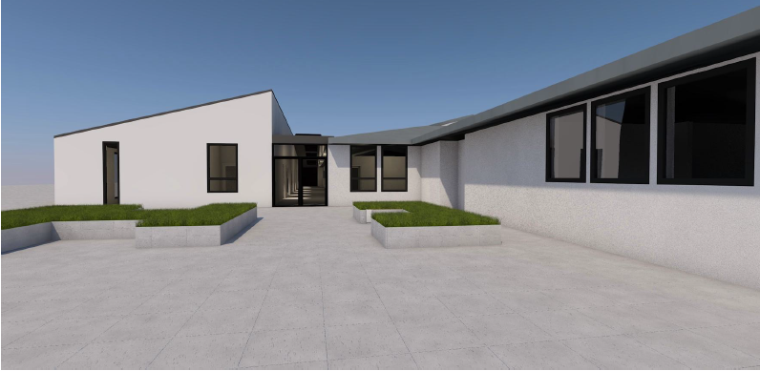

Slide 30
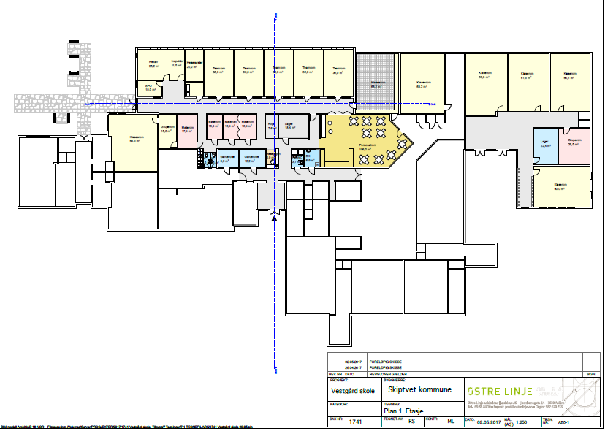

Slide 31
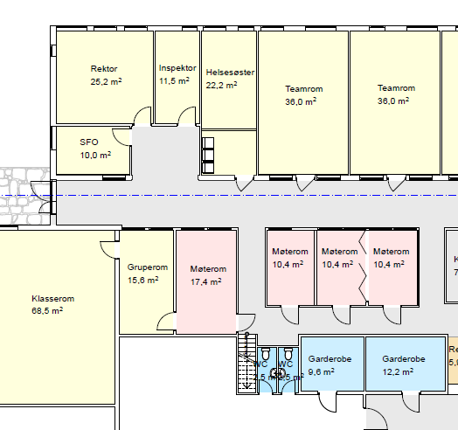

Slide 32
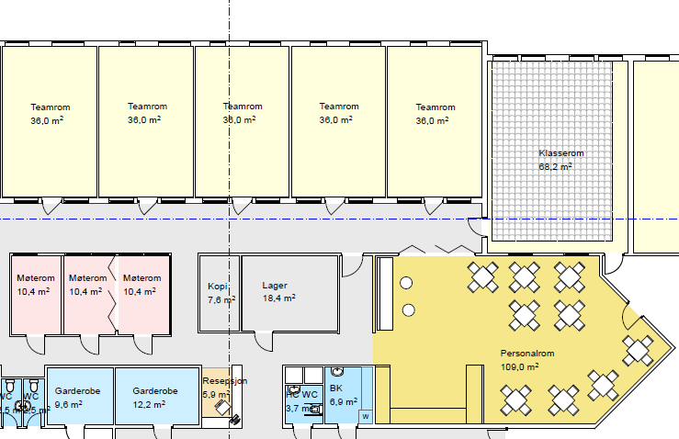

Slide 33
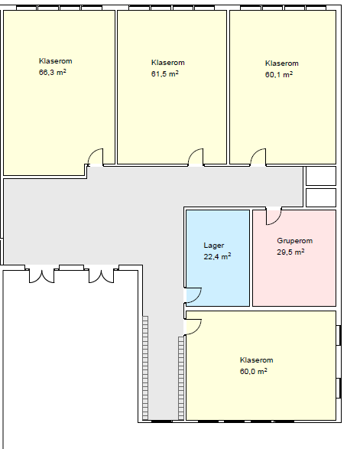

Slide 34
Kostnader for tidlig å konkludere
Skisseprosjektet så langt:
Vestgård skole : 350 m2
Kirkelund skole: 1800 m2
Varmesentral Kirkelund/Sollia: ?
Uteområde Kirkelund: ?
Trafikkavvikling/park. Kirkelund:
Trafikkavvikling Vestgård: nærmiljøanlegg, trafikksikring:
Reserver/marginer
Inventar og utstyr

